Slide 1
实验5：
计数器实验
实验目的
  理解并掌握集成计数器工作原理
  掌握任意进制计数器的设计方法
主要实验设备
  数字逻辑实验系统
  74LS00 - 2输入端四与非门
  74LS90 - 异步二-五-十进制计数器
  74LS161 - 同步四位二进制计数器

Slide 2
计数器
计数器是用来累计电路输入脉冲个数的时序电路。
计数器的电路结构中包含有触发器（常用JK类型）。
计数器按照脉冲的输入方式可分为同步计数器和异步计数器
在计数功能的基础上，计数器可以实现计时、定时、分频等多种功能

Slide 3
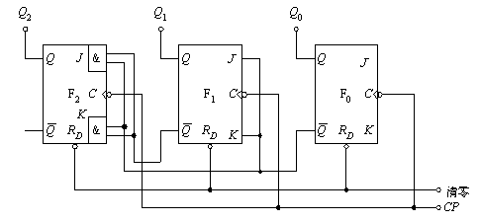
同步计数器原理（了解）
同步计数器的 时钟脉冲 接到所有的触发器CP端，各个触发器的翻转是同时进行的
示例：三位二进制同步减法计数器（JK实现）
减法：通过反码输出端传递

Slide 4
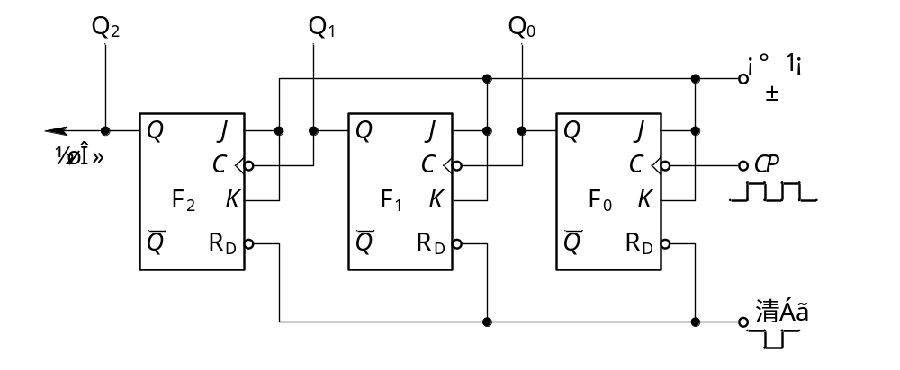
异步计数器原理（了解）
异步计数器的时钟脉冲不是同时接到所有的触发器CP端，触发器的翻转不是同时进行的，一部分触发器CP端是来自其他触发器的输出
示例：三位二进制异步加法计数器（JK实现）
加法：通过原码输出端传递
1
清零

Slide 5
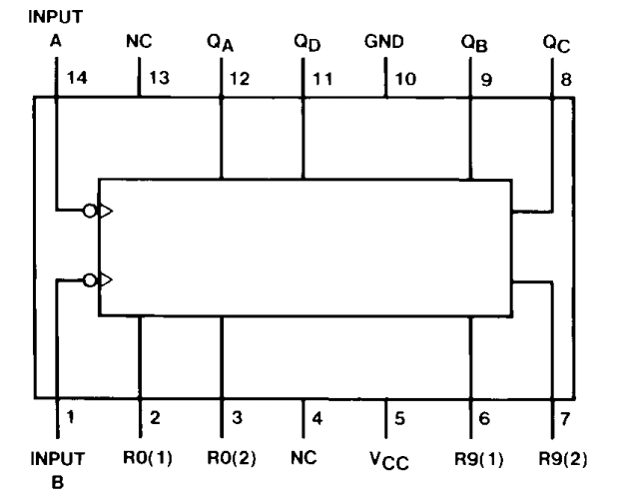
实验内容1：74LS90计数器功能验证
接地
异步二-五-十进制计数器
置0端
接+5V电压
置9端

Slide 6
74LS90工作原理
R₀₁、R₀₂为置0端，S₉₁、S₉₂为置9端
CLKA、 CLKB端为两个计数时钟输入端
Q_{D}Q_{C}Q_{B}Q_{A}为输出端（计数序列）
NC表示空脚
清零功能：当R₀₁、R₀₂全为1，且S₉₁和S₉₂不全为1，计数器输出Q_{DCBA} = 0000
置9功能：当S₉₁、S₉₂全为1，且S₀₁和S₀₂不全为1，计数器输出Q_{DCBA} = 1001
计数功能：当S₉₁和S₉₂不全为1，且R₀₁和R₀₂不全为1，输入脉冲CP时， 计数器开始计数

Slide 7












74LS90逻辑功能表
异步二-五-十进制计数器
1 | 1 | 0 | ╳ | ╳ | ╳ | 1 | 0 | 0 | 1
1 | 1 | ╳ | 0 | ╳ | ╳ | 1 | 0 | 0 | 1
0 | ╳ | 1 | 1 | ╳ | ╳ | 0 | 0 | 0 | 0
╳ | 0 | 1 | 1 | ╳ | ╳ | 0 | 0 | 0 | 0
 |  |  |  | CP | 0 | 二进制(Q_{A})
 |  |  |  | 0 | CP | 五进制(Q_{DCB})
 |  |  |  | CP |  | 8421十进制(Q_{DCBA})
 |  |  |  |  | CP | 5421十进制(Q_{ADCB})
置9
清零
计数
如何接线？

Slide 8
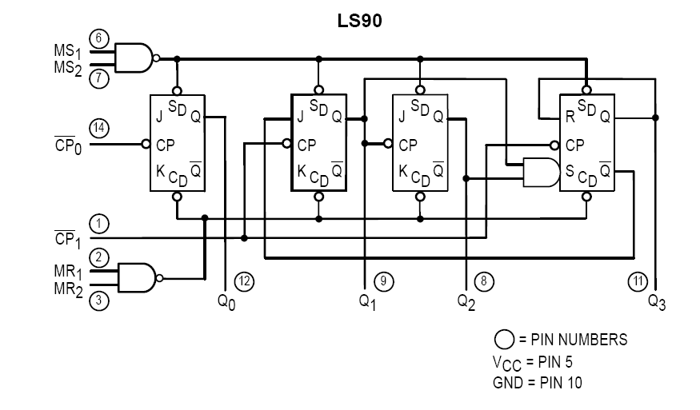
74LS90 逻辑原理图
R91
R92
R01
R02
蓝色虚框：1个触发器实现2进制计数，接CP0
红色虚框：3个触发器实现5进制计数，接CP1

Slide 9
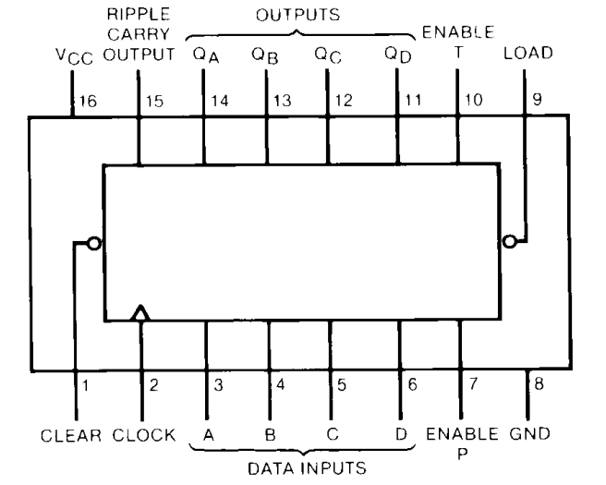
实验内容2：74LS161计数器功能验证
同步四位二进制计数器
接+5V电压
接地

Slide 10
74LS161工作原理
4个控制端：CR(1)、LD(9)、EP(7)、ET(10)
当复位端CR=0时，输出Q_{DCBA}全为零，实现异步清零功能（复位功能）
当CR=1时，预置数控制端LD=0，且 CP在上升沿时， Q_{DCBA} = DCBA，实现同步预置数功能
当CR=LD=1且EP·ET=0时，输出Q_{DCBA}保持不变，处于保持状态
当CR=LD=EP=ET=1，CP上升沿实现自然二进制计数功能

Slide 11
74LS161逻辑功能表
同步四位二进制计数器
CR | LD | EP | ET | CP | Q_{D} | Q_{C} | Q_{B} | Q_{A}
0 | ╳ | ╳ | ╳ | ╳ | 0 | 0 | 0 | 0
1 | 0 | ╳ | ╳ | ↑ | D | C | B | A
1 | 1 | 0 | ╳ | ╳ | Q_{D} | Q_{C} | Q_{B} | Q_{A}
1 | 1 | ╳ | 0 | ╳ | Q_{D} | Q_{C} | Q_{B} | Q_{A}
1 | 1 | 1 | 1 | ↑ | 计 数
异步清零
同步预置数
保持
计数

Slide 12
关于电路信号的同步和异步
电路中“异步”和“同步”的概念（了解）
  “异步”输入信号和时钟信号无关，是指输入信号变为有效状态时，器件状态就立即发生改变
  “同步”输入信号和时钟信号有关，将输入信号和时钟信号进行“与” 或者“与非” 处理后，器件状态才会改变。
Notes:
相当于同步慢半拍

Slide 13
实验内容3：
构成任意进制计数器
3种常用的计数器进制构建方法
  反馈清零法
  反馈置数法
  级联法（用于构造更大进制的计数器）

Slide 14
反馈清零法
利用芯片的复位端和门电路逻辑，跳越M-N个状态，从而获得N进制计数器
计数器的清零方式分为异步和同步两种
Notes:
相当于同步慢半拍

Slide 15
反馈清零法
在电路内部，异步清零的清零信号直接到达清零端。
同步清零需等到清零信号和有效时钟信号同时具备时再到达清零端。
同步清零的优点：可以保证电路状态在时钟周期内不会发生改变。
因此，对于N进制计数器
对于异步清零，要在第N次脉冲计数时进行清零操作
  74LS90和74LS161芯片都是异步清零
对于同步清零，则要在第N-1次脉冲计数时进行清零操作（提前准备好有效信号）

Slide 16
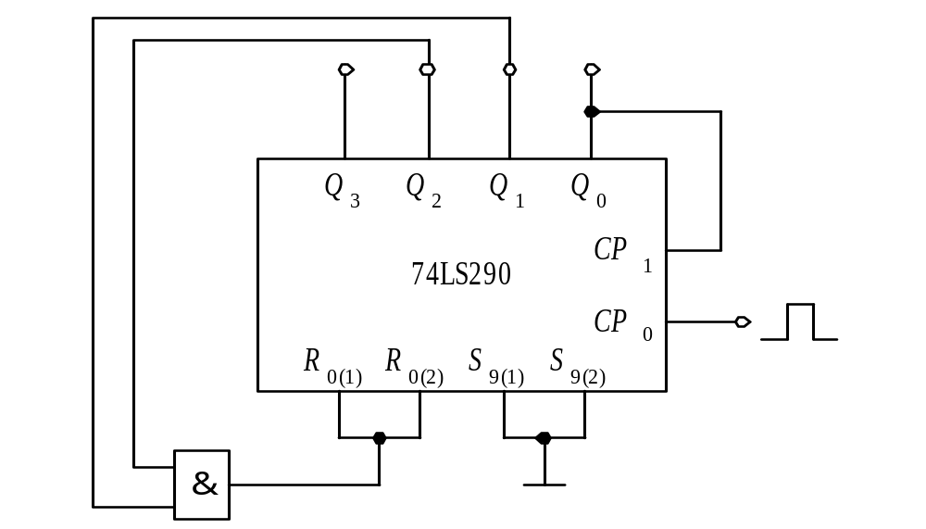
反馈清零法示例1
74LS90构成六进制计数器
74LS90是异步清零，采用0110状态对R01和R02位清零

Slide 17
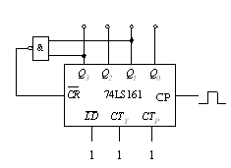
反馈清零法示例2
74LS161构成十进制计数器
74LS161也是异步清零，采用1010状态对CR位清零

Slide 18
反馈置数法
本方法仅适用于具有同步预置数功能的计数器（74LS90无此功能）
在计数过程中，将其输出的某一个状态通过门电路逻辑处理，产生一个控制信号反馈至预置数控制端，在下一个CP脉冲作用后，计数器就会把预置数输入端的状态置入输出端。
预置数控制信号消失后，计数器就从被置入的状态开始重新计数。
也可以在计数到1111状态时产生进位信号，反馈到预置数控制端实现反馈置数。

Slide 19
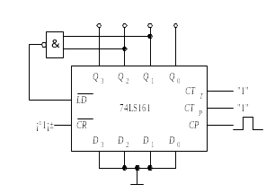
反馈置数法示例1
74LS161构成七进制计数器
74LS161是同步置数，采用0110状态对LD置数

Slide 20
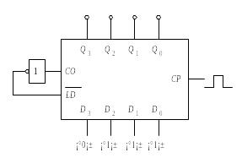
反馈置数法示例2
74LS161构成九进制计数器
直接利用进位端对LD反馈置数0111

Slide 21
级联法
适用于计数器进制M < 欲构成的进制N
先将多片计数器级联，组成最大计数值＞N的计数器，然后采用前述清零或置数的方法实现模M计数器
通常在级联后，再采用反馈清零法

Slide 22
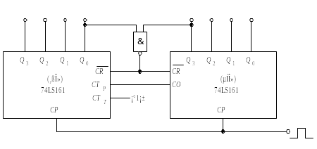
级联法示例1
74LS161构成二十四进制计数器
在0001 1000（二进制24）反馈清零

Slide 23
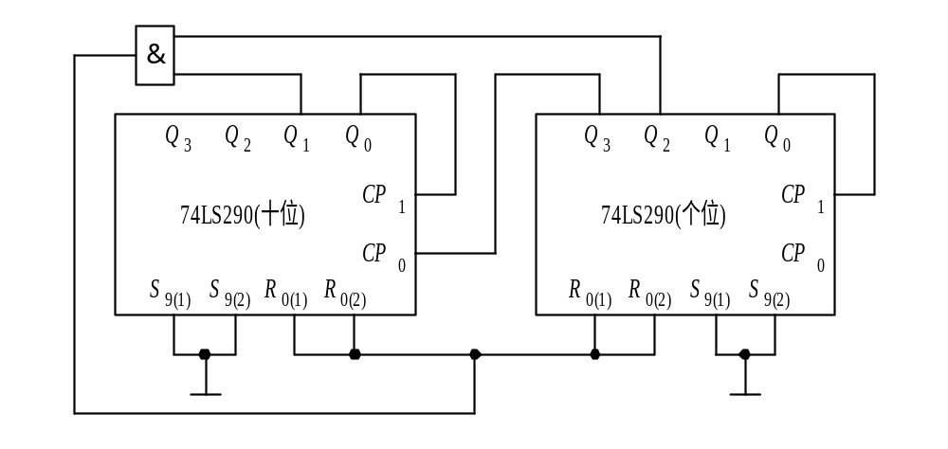
级联法示例2
74LS90构成二十四进制计数器
在0010 0100（BCD码24）反馈清零

Slide 24
计数器实验
本实验报告要点
  74LS90逻辑功能表
  用74LS90芯片分别实现二、五进制和8421/5421十进制计数器的实验接线示意图
  74LS161的逻辑功能表
  试构成99进制计数器，要求用74LS90和161芯片分别实现，画出电路原理图，并阐述其工作原理，鼓励多做几种方案。
  实验小结

Slide 25
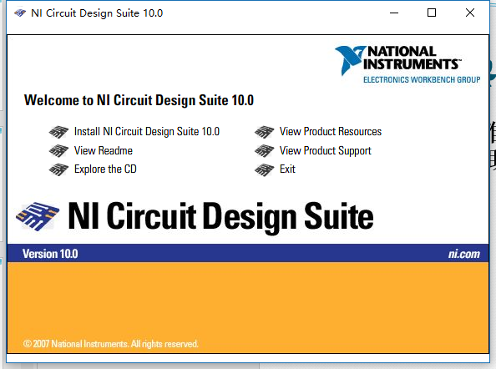
设计实验准备
复习并掌握之前学过的芯片
安装NI电路辅助设计软件，并熟悉其基本操作
备注：本软件仅供学习使用

